Slide 1
請你猜一猜？
開始

Slide 2
我喜歡喝什麼?
珍奶
水
奶茶

Slide 3
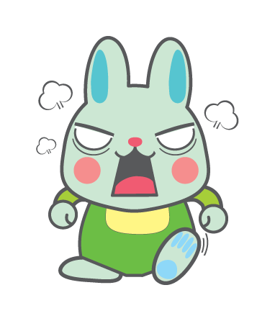
答錯了
重來

Slide 4

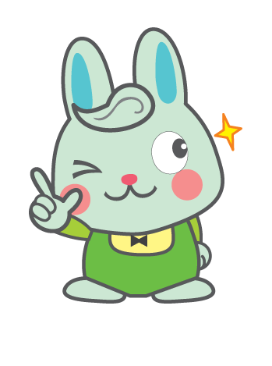
答對了
結束

